Slide 1
O papel do Comitê de Prevenção de Mortalidade Materna, Infantil e Fetal
SECRETARIA DE ESTADO DA SAÚDE DO PIAUÍ
Superintendência de Atenção Primária à Saúde e Municípios (SUPAT)
Diretoria de Unidade de Vigilância e Atenção à Saúde (DUVAS)
Gerência de Atenção à Saúde (GAS)
Comitê Estadual de Prevenção de Mortalidade Materna, Infantil e Fetal (CEPMMIF)
Joselma Maria Oliveira Rodrigues Alves
Vice-Presidente do CEPMMIF-PI

Slide 2
POR QUE ANALISAR OS ÓBITOS MATERNOS, FETAIS E INFANTIS?
Google images
Importantes indicadores de desenvolvimento de uma sociedade!
Potentes indicadores das desigualdades sociais e violação de direitos humanos!

Slide 3
COMITÊ DE PREVENÇÃO DE MORTE MATERNA, INFANTIL E FETAL
Estratégia para a Redução da Mortalidade Materna e Neonatal
RESOLUÇÃO CIB/SESAPI Nº 619, DE 22 DE NOVEMBRO 2023
Os comitês de prevenção do óbito materno, infantil e fetal, mais que uma estratégia de vigilância de óbitos, são instrumentos de controle social da qualidade de atenção à saúde prestada à mulher e à criança.
A redução da mortalidade materna, infantil e fetal exige ações e intervenções do setor saúde, assim como a aliança com outros setores que elaboram e implementam políticas públicas nos diferentes níveis de gestão.

Slide 4
COMITÊ DE PREVENÇÃO DE MORTE MATERNA, INFANTIL E FETAL
CEPPMIF-PI
Interinstitucional
Educativo
Multiprofissional
Confidencial
Não coercitivo ou punitivo
Com caráter formativo

Slide 5
PRINCIPAIS ATRIBUIÇÕES DO COMITÊ
Identificar possíveis FALHAS NOS DIFERENTES NÍVEIS DE ASSISTÊNCIA;
Realizar a análise da EVITABILIDADE do óbito e caracterizar como eventos sentinela;
Avaliar a QUALIDADE da Assistência prestada à Mulher e ao Bebê;
Identificar, recomendar e monitorar estratégias e medidas de atenção à saúde necessárias para a REDUÇÃO da mortalidade e para melhoria dos registros de saúde;

Slide 6
PRINCIPAIS ATRIBUIÇÕES DO COMITÊ
Divulgar a MAGNITUDE E A IMPORTÂNCIA dos dados referentes à mortalidade na forma de relatórios, boletins, publicações, reuniões e eventos científicos;
Construir um PROCESSO DE APRENDIZAGEM CRÍTICO, CONTEXTUALIZADO E TRANSFORMADOR dos profissionais de saúde, por meio da responsabilização e discussão dos óbitos ocorridos na área de atuação dos serviços;

Slide 7
COMITÊ
Saúde da Criança
Saúde da Mulher
Unidade Hospitalar
Maternidade
Atenção Especializada
Conselho Municipal
Vigilância
Epidemiológica
Instituições de Ensino
Conselhos de Classe
Atenção Primária à Saúde

Slide 8
GT
Saúde da Criança
Saúde da Mulher
Unidade Hospitalar
Maternidade
Atenção Especializada
Vigilância
Epidemiológica
Atenção Primária à Saúde

Slide 9
INSTRUMENTOS PARA IMPLANTAÇÃO
Ofício de solicitação de indicações;
Portaria de nomeação (Município);
Cerimônia de Posse;
Termo de Confidencialidade;
Cronograma;
Livro ata;
Regimento Interno
Baixe o material através do link: https://drive.google.com/drive/folders/1Ktip9vV4ykzt9mGuULLaKKcEit41P5tu
ACESSO AO MATERIAL
Portal da Saúde - Secretaria de Estado da Saúde do Piauí (saude.pi.gov.br)

Slide 10
FUNCIONAMENTO
Reuniões são mensais/bimensal;
Convocação para reunião com antecedência;
Presencial;
Fichas e relatórios padronizados;
Pareceres técnicos, orientações e encaminhamentos assistenciais.

Slide 11
COMITÊ DE PREVENÇÃO DE MORTE MATERNA, INFANTIL E FETAL
Informação
Qualificação das estatísticas oficiais
Produção de relatórios sobre a situação da mortalidade materna, fetal e infantil
Educação Continuada
Discussões de casos clínicos nos diversos níveis de atenção
Conscientizar formuladores de políticas públicas

Slide 12
COMITÊ DE PREVENÇÃO DE MORTE MATERNA, INFANTIL E FETAL
Mobilização
Promoção da interlocução entre todas as instituições pertencentes a qualquer dos poderes públicos ou setores organizados da sociedade civil, com a finalidade de garantir a execução das medidas apontadas.
Qualificação do conhecimento, quantitativa e qualitativamente, sobre os níveis da morte materna, fetal e infantil, suas causas e fatores de risco associados.
Realização de eventos, reuniões científicas.

Slide 14
O QUE AVALIAR?
Quantas mortes?
Onde morreram?
Porque morreram?
O que pode ser feito a fim de evitar futuras mortes semelhantes?
Óbitos evitáveis não devem ocorrer se o sistema de saúde funcionar adequadamente; seus fatores determinantes são passíveis de detecção e de intervenção oportuna e adequada.
Rutstein et al., 1976.

Slide 15
COMO IDENTIFICAR FATORES DETERMINANTES DA MORTE?
PLANEJAMENTO REPRODUTIVO
DIFICULDADES SOCIO-
FAMILIARES
ACESSO
ATENDIMENTO NA URGÊNCIA/EMERGÊNCIA
(MULHER/CRIANÇA)
ASSISTÊNCIA PRÉ-NATAL
ACOMPANHAMENTO AMBULATORIAL
(MULHER/CRIANÇA)
PARTO
ORGANIZAIÃO INSTITUCIONAL
QUALIDADE DA
ASSISTÊNCIA
CUIDADOS NA MATERNIDADE
(MULHER/CRIANÇA)

Slide 16
A GESTÃO DO TEMPO NA GESTAÇÃO E PARTO
1. Reconhecimento do risco
2. Acesso aos Serviços de Saúde 3. Qualidade do cuidado prestado
Thaddeus e Maine, 1994.

Slide 17
Avaliando, reavaliando as fragilidades e o processo de trabalho....
VULNERABILIDADES
Dificuldade para reconhecer o risco
Desemprego
Baixa renda familiar
Drogradição
Baixa escolaride
Violência familiar
Meios de Transporte Saneamento básico Processos
Mulher Família Comunidade
Organização da equipe
Busca ativa precoce
Tempo-resposta
Efetividade da Regulação (ambulatorial e hospitalar) Protocolos/Diretrizes
Intersetoriais
Institucionais
Reconhecimento do risco
Documentação do cuidado (prontuários, DO)
Comunicação entre equipe
Profissional

Slide 18
POR QUE IDENTIFICAR A EVITABILIDADE?
Possibilita aos profissionais de saúde e gestores:
Identificar as fragilidades no processo de trabalho
Promover discussão, reavaliação e reorganização da atenção
O propósito não é responsabilizar pessoas ou serviços, mas prevenir mortes por causas similares no futuro.

Slide 19
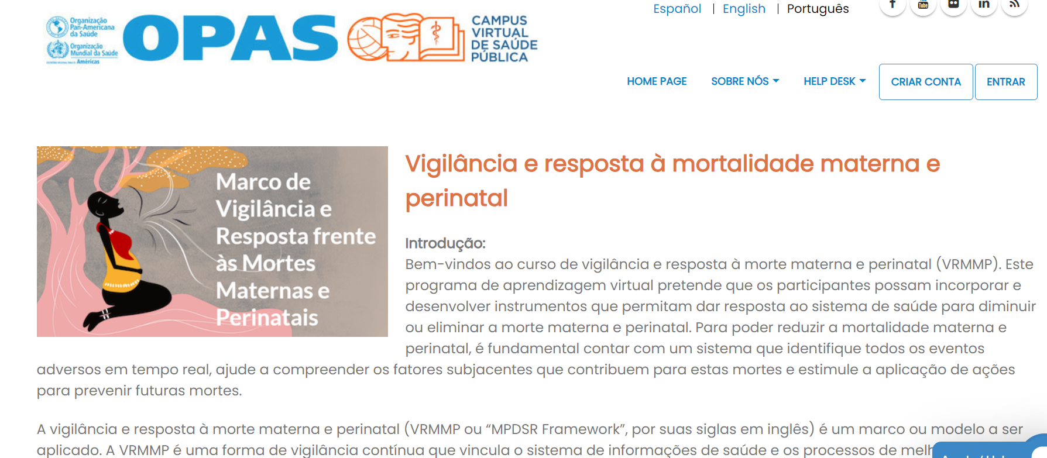

Slide 20
cepmmifpiaui@gmail.com
Portal da Saúde - Secretaria de Estado da Saúde do Piauí (saude.pi.gov.br)

